Slide 1
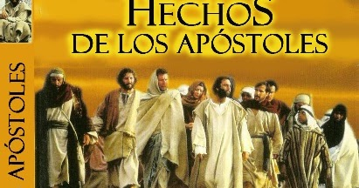
EJE II
FORMACIÓN cristiana
TEMA 6
HECHOS DE LOS APÓSTOLES

Slide 2
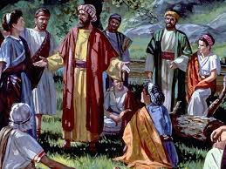
AUTOR, LUGAR Y FECHA DE COMPOSICIÓN.
El libro de los Hechos de los Apóstoles (Hechos) fue escrito entre los años 80 y 90 d.C, posiblemente en Roma.
La tradición reconoce como autor del tercer Evangelio y de Hechos a Lucas.
El contenido del libro comienza con la resurrección de Jesús (año 33 d.C.) y termina con la actividad durante dos años de Pablo en Roma (años 58-60 d.C.).

Slide 3
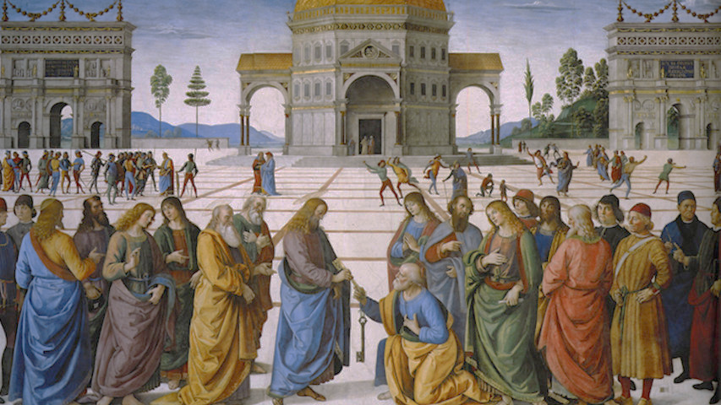
En este período se institucionalizan los diferentes modelos de Iglesia.
Lucas busca con el libro de Hechos reconstruir ese período que va desde la resurrección de Jesús hasta la organización de las Iglesias. Es un período normalmente olvidado en la tradición, pues en el imaginario colectivo de los cristianos, la organización e institucionalización de la Iglesia aparece directamente ligada al Jesús histórico.

Slide 4
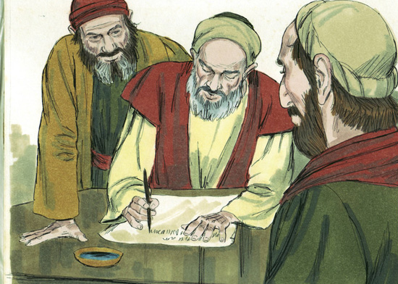
Es posible que en su primera composición el Evangelio de Lucas y los Hechos formaran un solo libro.
El prólogo que tenemos en Luc 1,1- 4 es para toda la obra, Evangelio-Hechos. La obra comienza en el Templo de Jerusalén, con el anuncio del nacimiento de Juan Bautista y termina en Roma en una casa, con la predicación del Reino de Dios realizada por Pablo con toda valentía.

Slide 5
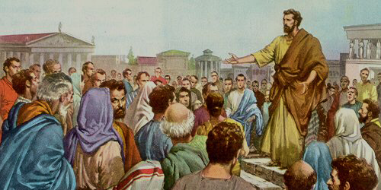
Toda la obra es un Evangelio y tiene una profunda coherencia teológica y hay un progreso histórico y teológico desde el comienzo hasta el final. Aquí veremos solamente la segunda parte de este gran Evangelio, que fue llamado: “Hechos de los Apóstoles”.

Slide 6
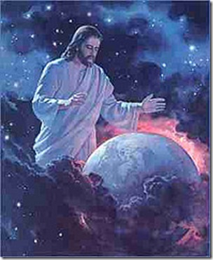
EL MOVIMIENTO DE JESÚS
El libro de Hechos, reconstruye el Movimiento de Jesús después de su Resurrección y antes de la institucionalización de las Iglesias. Este movimiento tiene según Hechos, tres características fundamentales:
Es un movimiento animado por el Espíritu Santo, es un movimiento misionero, cuya estructura básica son las pequeñas comunidades domésticas. El tiempo después de la Resurrección de Jesús es así el tiempo privilegiado del Espíritu y es justamente esto lo que rescata Hechos.

Slide 7
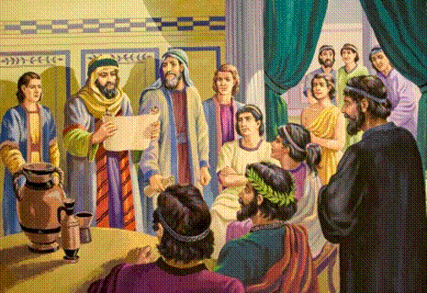
Por eso muchos lo llaman el “Evangelio del Espíritu Santo”. En 1,8 tenemos resumidas estas dos características fundamentales: “recibirán la fuerza del Espíritu Santo y serán mis testigos en Jerusalén, en toda Judea y Samaria y hasta los confines de la tierra”.

Slide 8
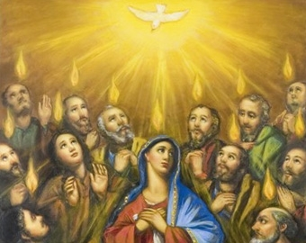
La experiencia del Espíritu y de la Misión son históricamente anteriores a la Iglesia. Primero es el Espíritu y la Misión, luego viene la institucionalización de las Iglesias.
Este movimiento tiene, además, como estructura fundamental; las pequeñas comunidades domésticas. Los momentos decisivos de Hechos se realizan en estas pequeñas comunidades que se reúnen en las casas: la primera comunidad apostólica se reúne en una casa y es ahí que se vive Pentecostés.

Slide 9
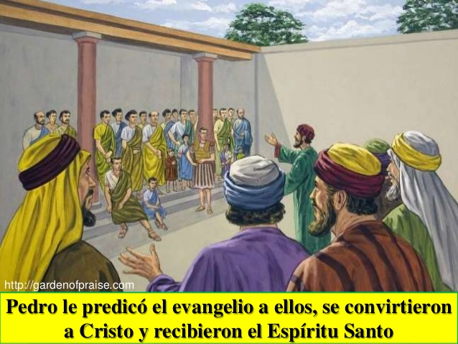
La comunidad ideal después de Pentecostés tiene su centro en las casas, donde se celebra la Eucaristía, es la pequeña comunidad la que permite resistir la persecución, el servicio se organiza en las casas, la persecución del movimiento de Jesús es por las casas, la primera comunidad gentil convertida es la casa de Cornelio.

Slide 10
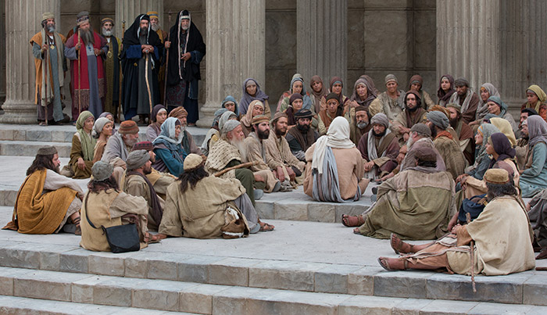
Existe una comunidad que se reúne en la casa de María, la madre de Juan Marcos. Pablo funda pequeñas comunidades en las casas: en Filipo, en Tesalónica y en Corinto.
En una casa la comunidad vive la experiencia de la Palabra, de la Eucaristía y de la Resurrección. Pablo llega en Jerusalén a la casa-comunidad de Nasón y la última comunidad de Pablo en Roma es en una casa.

Slide 11
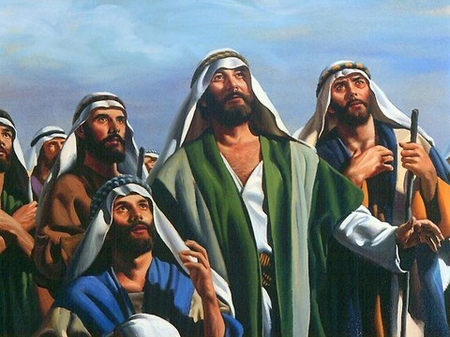
¿DESDE DÓNDE LEER EL LIBRO DE LOS HECHOS APOSTÓLICOS?
Nosotros proponemos interpretar los Hechos con esta perspectiva propia de Lucas, con la intención, Espíritu y metodología con la cual Lucas mismo escribió Hechos, que serán para nosotros las claves para interpretar el libro:

Slide 12

1) Desde la perspectiva del Espíritu Santo.-
Todo el libro lo interpretaremos como el “Evangelio del Espíritu Santo”, buscando descubrir la presencia y la acción del Espíritu en toda la narrativa del libro.
Reconstruir el movimiento de Jesús como un movimiento misionero, como movimiento del Espíritu Santo, para la construcción posterior de la Iglesia.

Slide 13
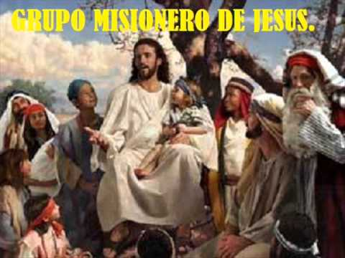
2) DESDE LA PERSPECTIVA DE LA MISIÓN.-
Todo el libro de Hechos es un movimiento misionero, desde Jerusalén hasta los confines de la tierra, cuyo contenido fundamental es la Palabra de Dios. El crecimiento del movimiento de Jesús se identifica con el crecimiento de la Palabra.
Trataremos de reconstruir el movimiento de Jesús como un movimiento misionero. Reconstruiremos el movimiento de Jesús, como movimiento del Espíritu Santo, para la construcción posterior de la Iglesia.

Slide 14
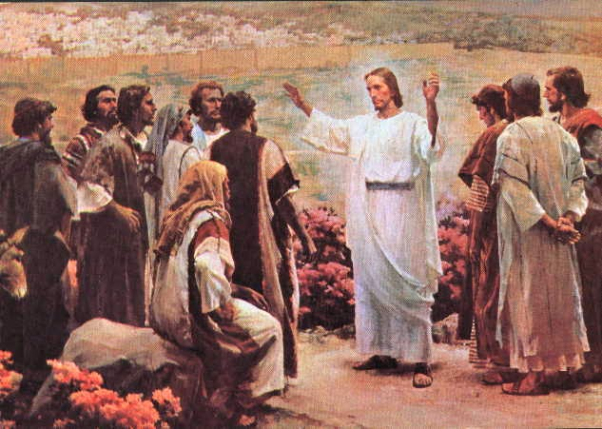
3) Desde la perspectiva de las pequeñas comunidades domésticas.-
El movimiento de Jesús, después de su Resurrección y antes de la institucionalización de la Iglesia, se estructura en pequeñas comunidades domésticas. Todo el libro tiene una dinámica que parte del Templo y llega a la casa. La formación de pequeñas comunidades es lo que permite que la Palabra se haga presente en las ciudades y en las culturas.

Slide 15
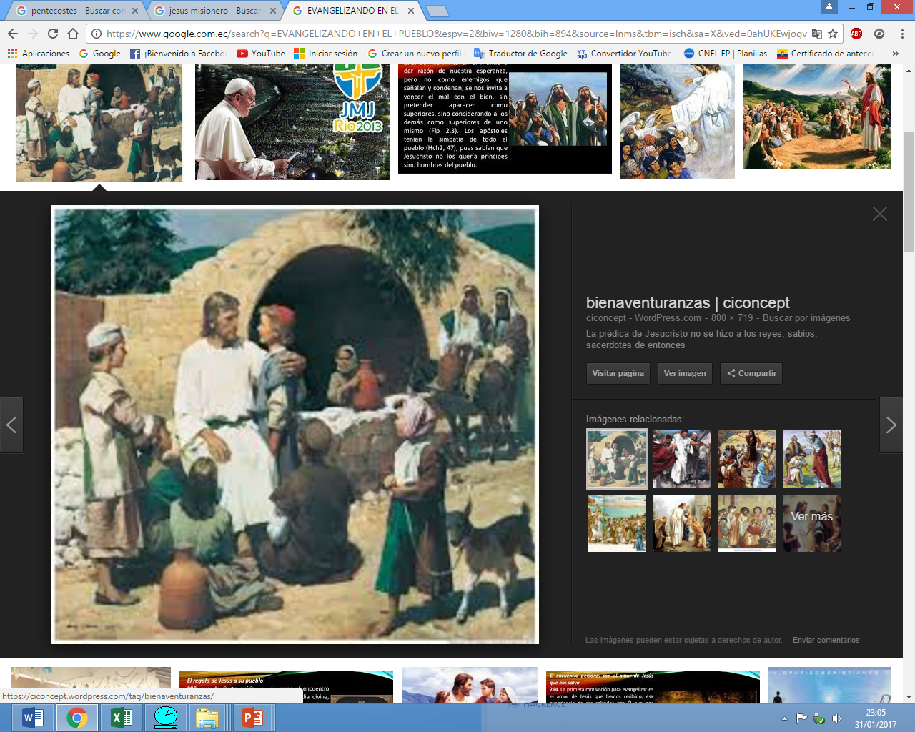
La pequeña comunidad es el lugar donde se vive la koinonía (tenían todo en común), la diaconía -el servicio (no había pobres entre ellos) y la Eucaristía (Hech 2,42-47). Esta reconstrucción del movimiento de Jesús, como construcción de comunidades domésticas, será la tercera clave fundamental para interpretar el libro de Hechos

Slide 16
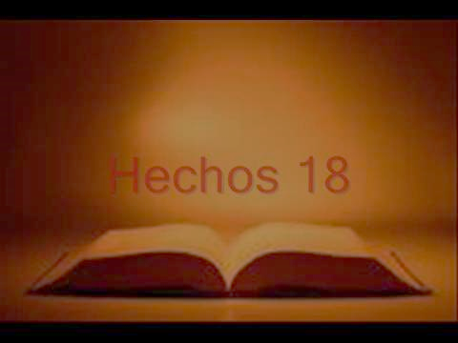
4) Otras claves para nuestra interpretación
de Hechos son:
La participación de la mujer en el movimiento de Jesús.
La dimensión de las culturas y de la inculturación del Evangelio.
La pluralidad de ministerios, carismas y funciones en la misión.
La dimensión política: el movimiento de Jesús y el Imperio romano.

Slide 17
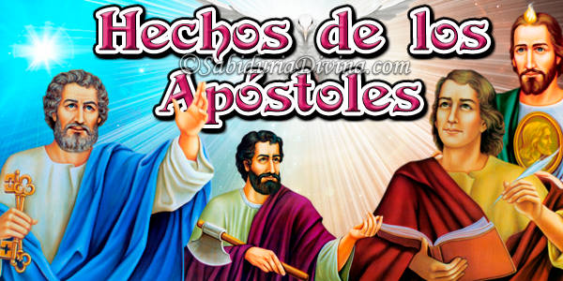
Gracias por su Atención

